Slide 1
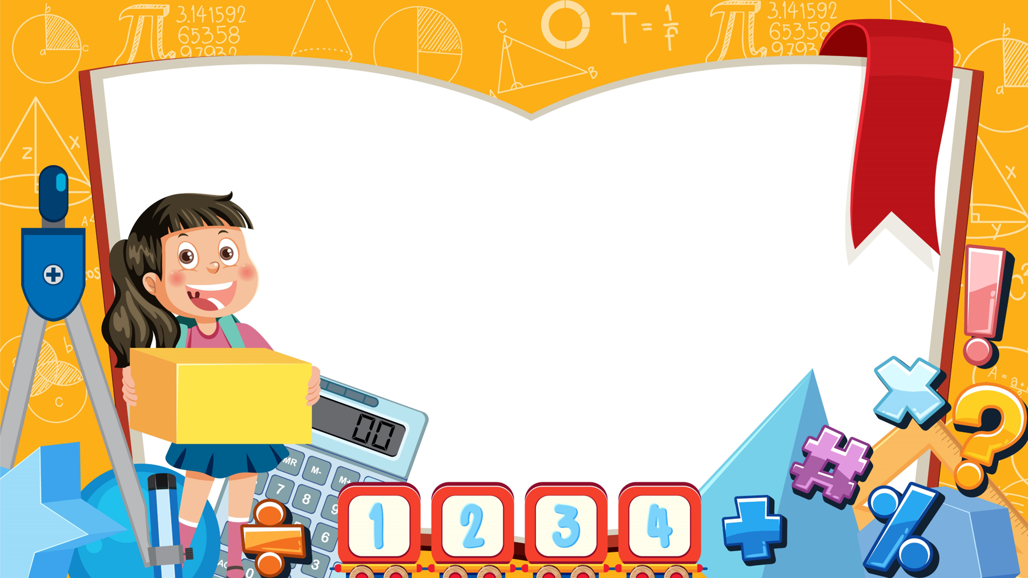




Toán

Slide 2


Slide 3
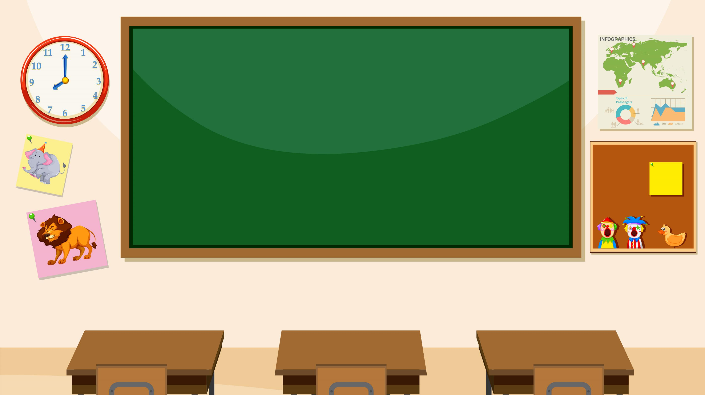

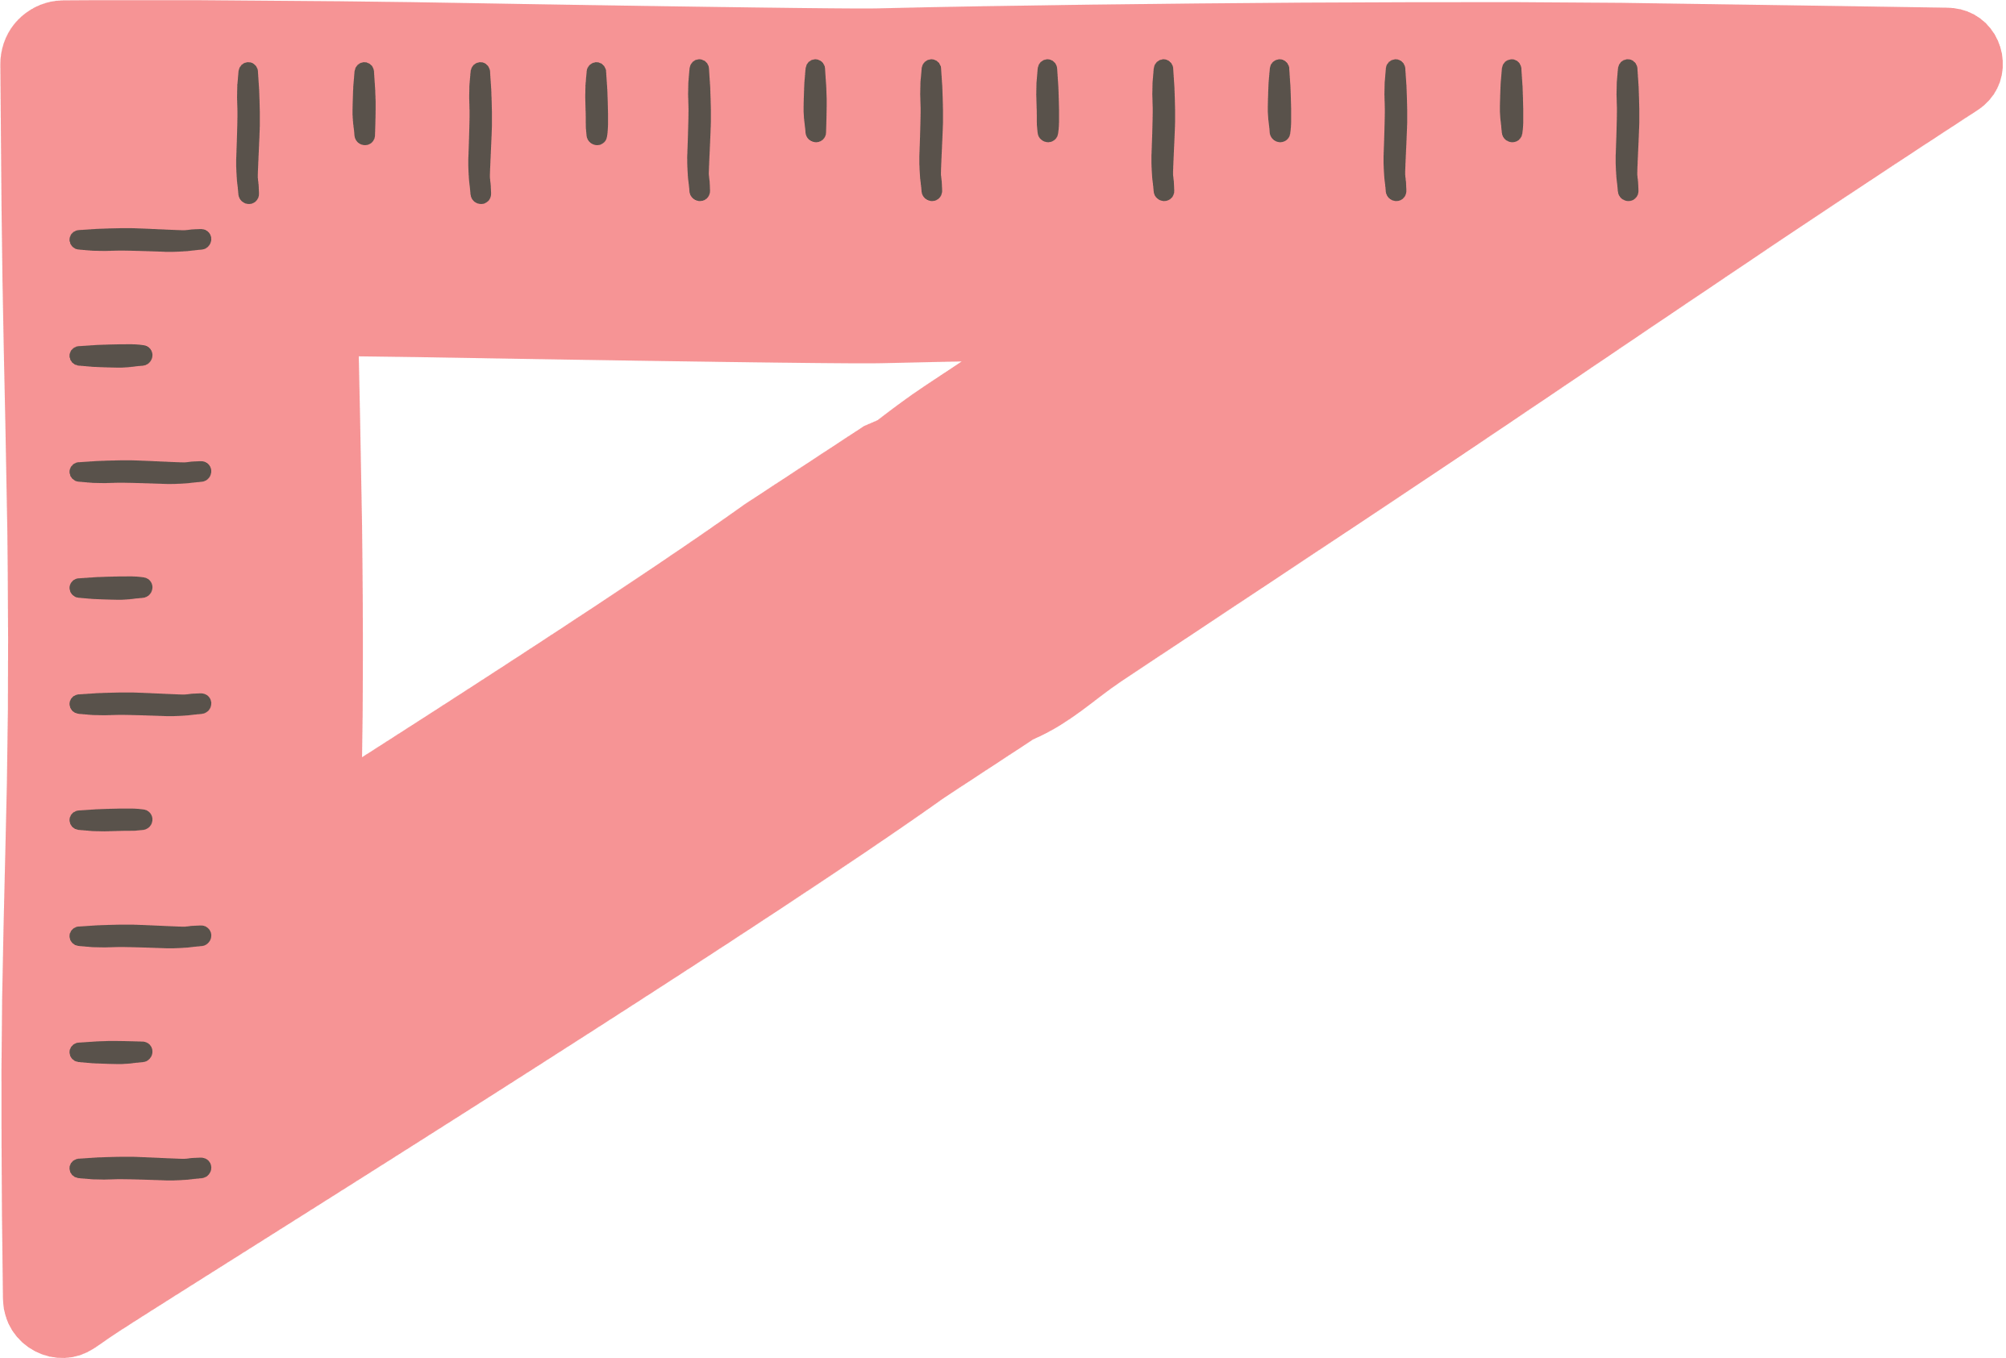

Cô bảo! Cô bảo!
Bảo gì? Bảo gì?
Cô bảo ………….
PLAY

Slide 4
Cô bảo! Cô bảo!
Bảo gì? Bảo gì?
Cô bảo hãy nói vị trí của thước và khăn lau bảng
Ở trên
Ở dưới

Slide 5

Cô bảo! Cô bảo!
Bảo gì? Bảo gì?
Cô bảo hãy nói vị trí cây bút chì
Ở giữa khăn lau bảng và thước

Slide 6





Slide 7
Toán

Slide 8


Slide 9


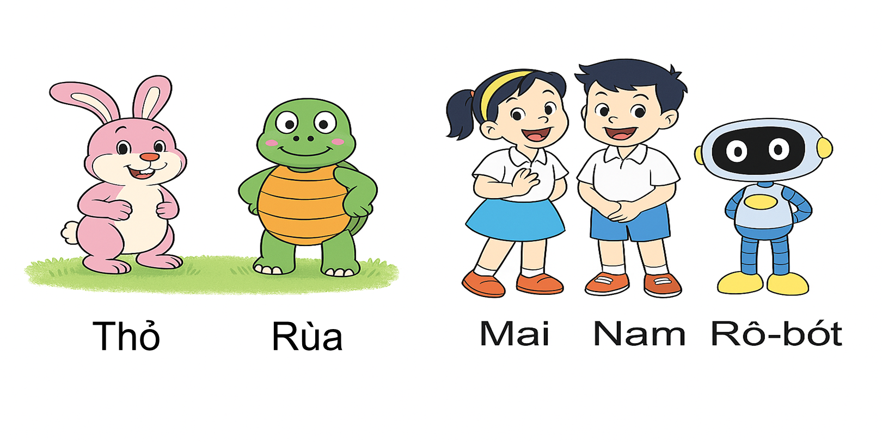
Phải – trái
Bên trái
Bên phải
Thứ nhất
Thứ hai
Thứ ba

Slide 10


Slide 11
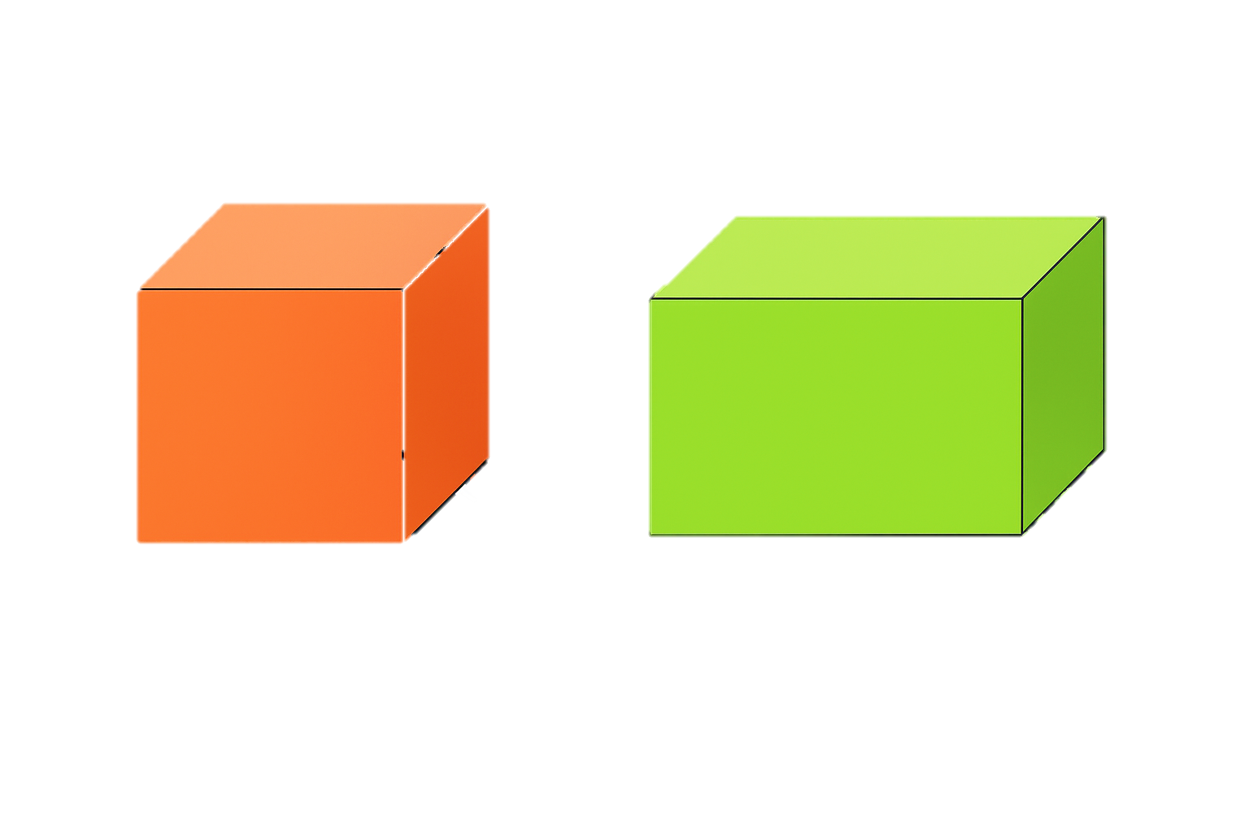

Bài 1: Bên phải là hình khối nào? Bên trái là hình khối nào?
Phải – trái

Slide 12
Bài 1: Bên phải là hình khối nào? Bên trái là hình khối nào?
Phải – trái
Bên trái là khối lập phương
Bên phải là khối hộp chữ nhật

Slide 13
Bài 2: Từ trái sang phải, hình tam giác ở vị trí thứ mấy?
Từ phải sang trái, hình ở vị trí thứ ba là hình gì?
Hình nào ở giữa hình tròn và hình tam giác?
Hình tròn
Hình vuông
Ở vị trí thứ ba

Slide 14


Slide 15
Bài 1: Nêu tên các hình theo thứ tự từ trái sang phải
Hình nào ở giữa hình tam giác và hình tròn?
Hình tam giác
Hình vuông
Hình tròn
Hình chữ nhật

Slide 16
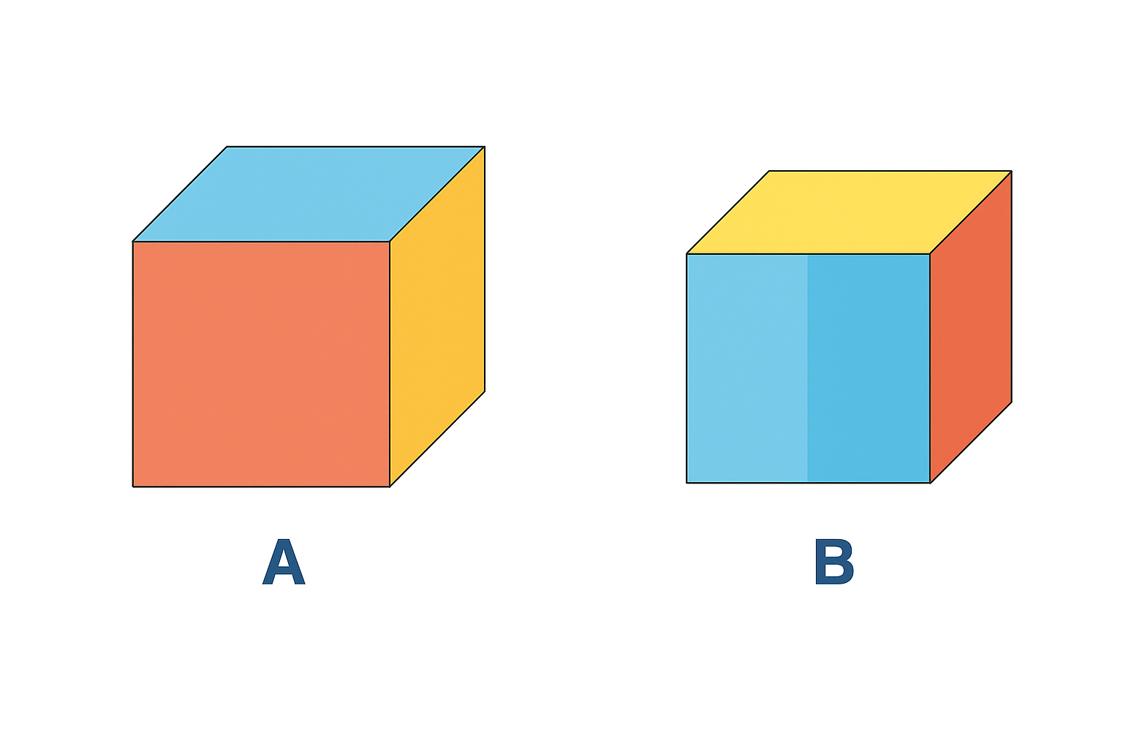
Bài 2: Ở khối lập phương A mặt trước tô màu đỏ, mặt trên tô màu xanh, mặt bên phải tô màu vàng
Em hãy cho biết ở khối lập phương B, mặt trước tô màu gì? Mặt trên tô màu gì? Mặt bên phải tô màu gì?
Con diều ở giữa màu xanh lá cây

Slide 17
Bài 2: Ở khối lập phương A mặt trước tô màu đỏ, mặt trên tô màu xanh, mặt bên phải tô màu vàng
Mặt trên màu vàng
Mặt bên phải màu đỏ
Mặt trước màu xanh
Con diều ở giữa màu xanh lá cây

Slide 18


Slide 19


Các em hãy xếp hàng ngang và nói vị trí của mình

Slide 20
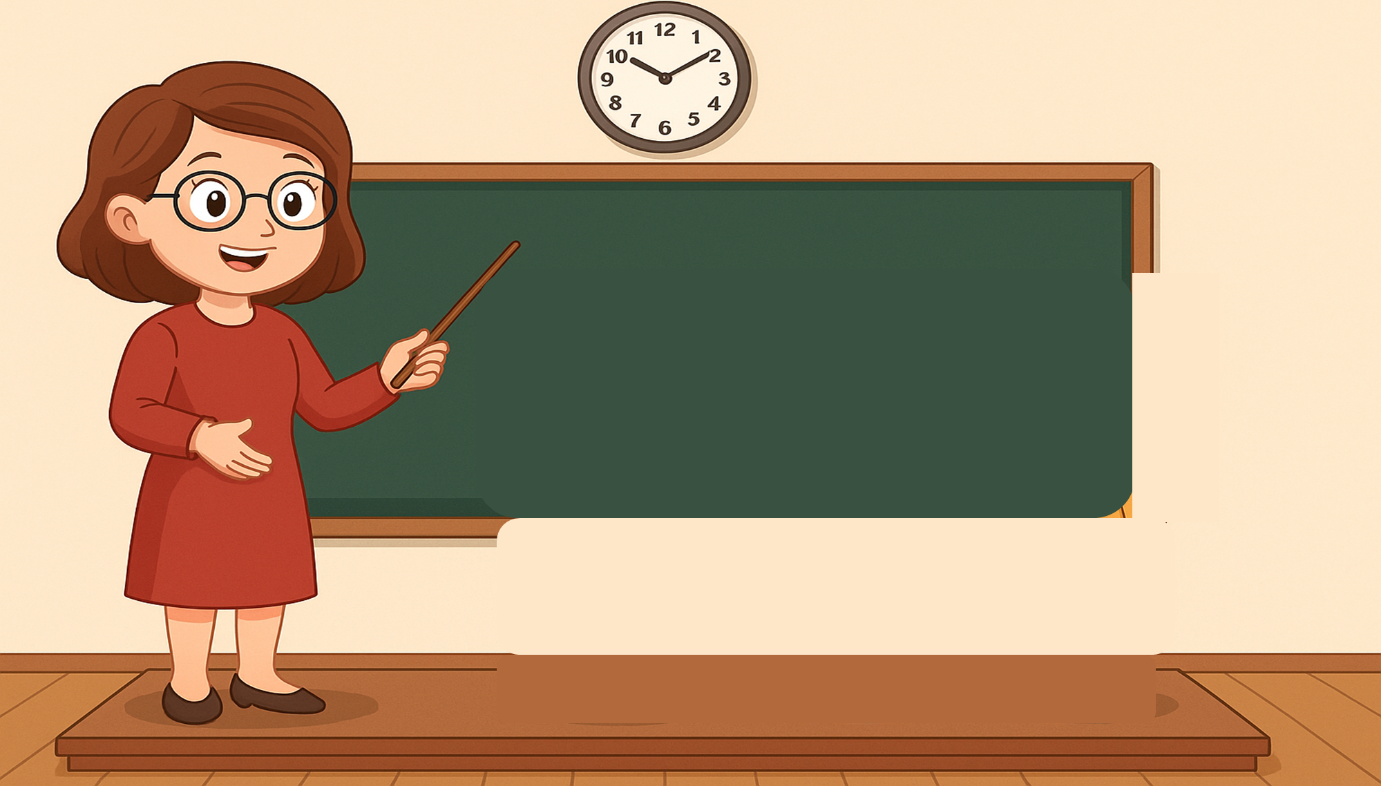

Các em hãy xếp hàng dọc và nói vị trí của mình

Slide 21


